Slide 1



国家税务总局北京市丰台区税务局
用人单位年度缴费工资申报培训
2024-07

Slide 2
01
CONTENT
政策背景
目录
02
系统操作指引

Slide 3
国家税务总局北京市丰台区税务局
01
政策背景

Slide 4

政策背景
年度缴费工资申报，是指用人单位根据参保职工的上一年度（自然年度）月平均工资，如实向税务部门申报参保职工社会保险费缴费年度的社会保险费缴费工资。
用人单位需要在规定的年度缴费工资申报期（2024.6.10-7.25）内申报年度缴费工资。在年度缴费工资申报期内，已申报的年度缴费工资可以进行修改。（使用年度缴费工资申报模块）
若用人单位在年度缴费工资申报期结束后，单位发生新增员，仍需申报职工缴费工资，应当在税务部门接收人社、医保部门传递的相关信息后，向税务部门申报新增人员年度缴费工资。（使用年度缴费工资调整模块）
政策背景

Slide 5
业务流程及操作规程-流程图
办
理
渠
道
办
理
时
间
网上办理：社保费管理客户端、电子税务局
上门办理：各区社保中心税务窗口、办税服务厅
年度缴费工资申报:年度缴费工资申报期
调整本年度缴费工资：在年度缴费工资申报期外
调整以前年度缴费工资：全年

Slide 6
国家税务总局北京市丰台区税务局
02
系统操作指引

Slide 7
集中申报期内申报和
修改2024年度缴费工资
1

Slide 8
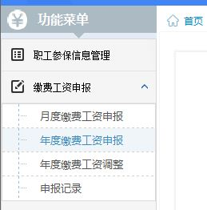
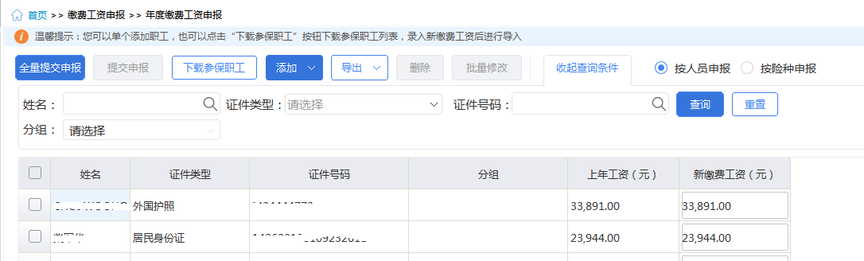

系统操作-年度缴费工资申报-客户端
1
年度缴费工资申报-客户端
1.用人单位在客户端【年度缴费工资申报】模块可点击此按钮进行选择按人员申报缴费工资或按险种申报缴费工资。

Slide 9
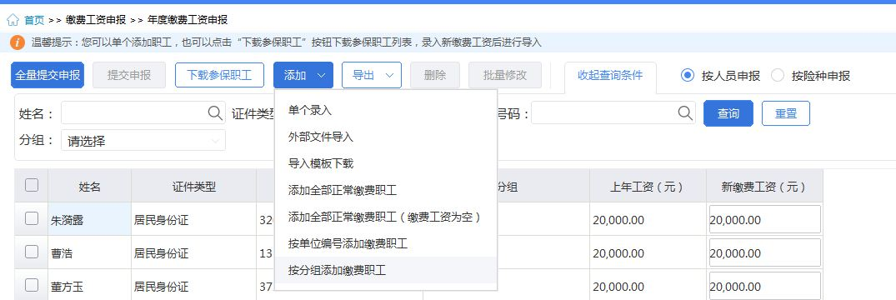
系统操作-年度缴费工资申报-客户端
2
年度缴费工资申报-客户端
2.点击【添加】，添加职工信息，将职工信息添加到列表中。系统添加职工信息的方式有：单个录入、外部文件导入、添加全部正常缴费职工、添加全部正常缴费职工（缴费工资为空）、按单位编号添加缴费职工。

Slide 10
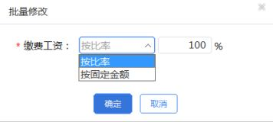
系统操作-年度缴费工资申报-客户端
3
年度缴费工资申报-客户端
3.支持批量修改，根据选中的数据行，一条或多条，进行批量的修改“新缴费工资”，支持按比率调整和按新固定金额直接变更。

Slide 11
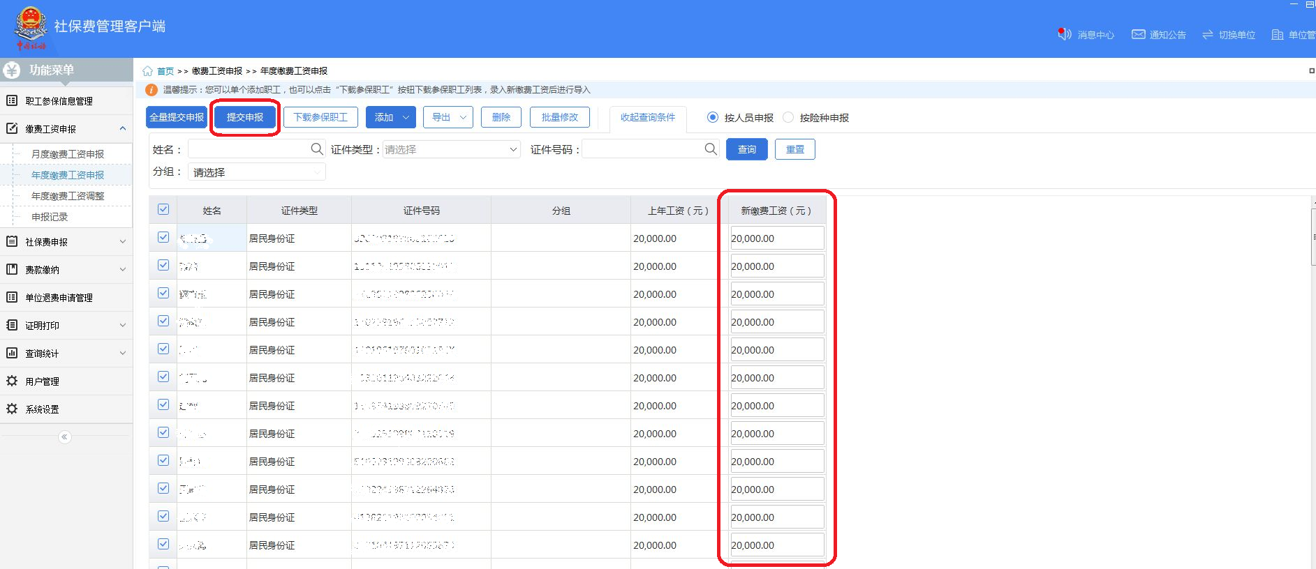
系统操作-年度缴费工资申报-客户端
5
4
年度缴费工资申报-客户端
4.在【新缴费工资】栏次填写2024年度缴费工资
5.确认无误后，选择需要提交的数据行，点击【提交申报】按钮。

Slide 12
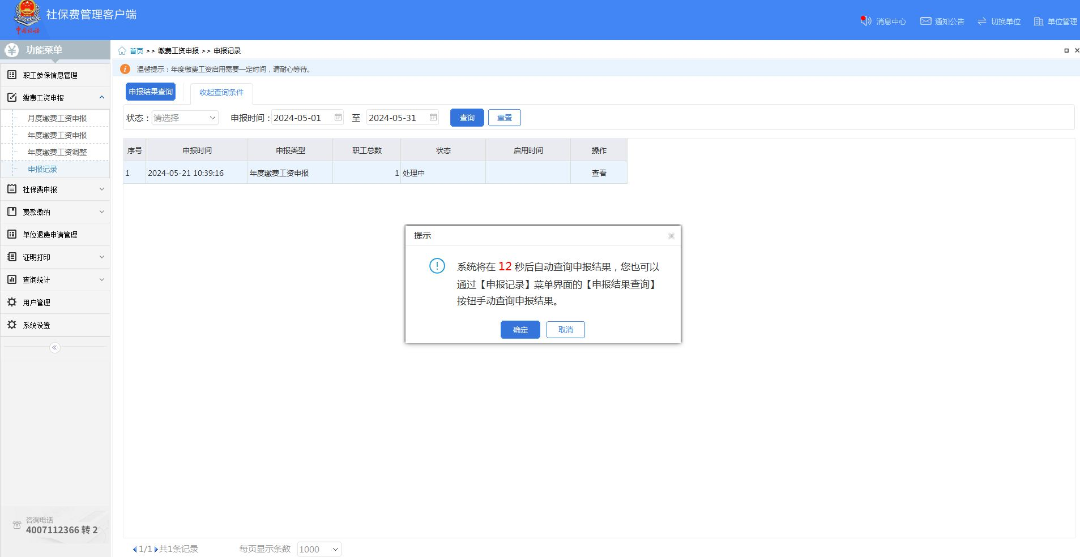
系统操作-年度缴费工资申报-客户端
6
年度缴费工资申报-客户端
6. 申报后，会自动引导进入申报记录页面，自动获取反馈，等待20秒。

Slide 13
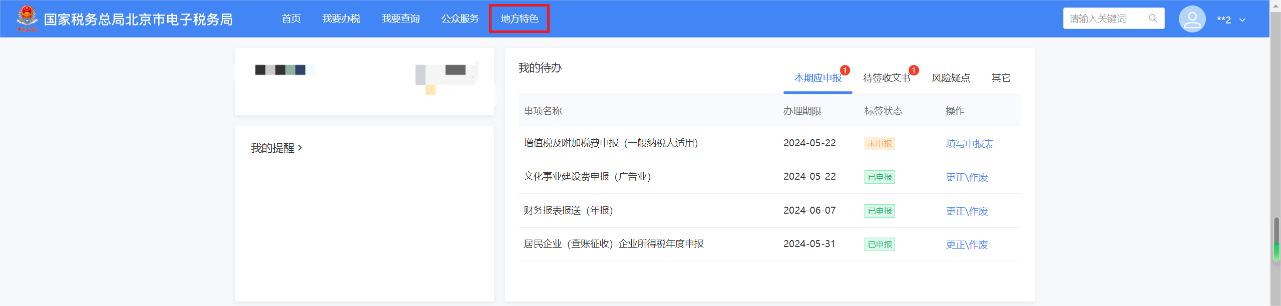
系统操作-年度缴费工资申报-电子税务局
用人单位登录新电子税局选择【地方特色】-【社保业务】-【社保费申报】（包括日常申报和特殊缴费申报）
年度缴费工资申报-电子税务局
Notes:
用人单位选择企业业务登录新电子税局【地方特色】-【社保业务】-【社保费申报】（包括日常申报和特殊缴费申报）

Slide 14
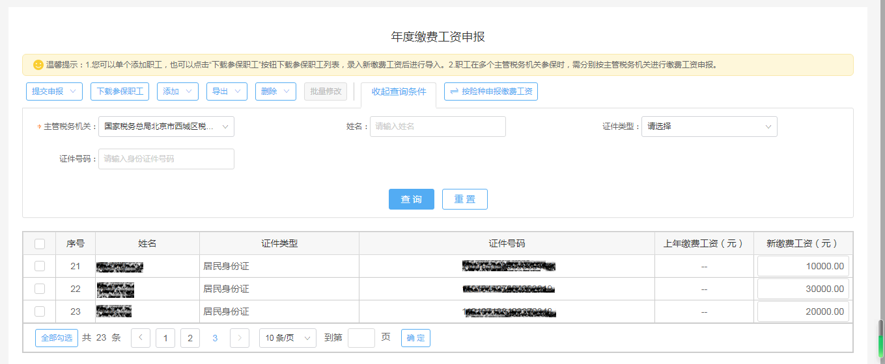
系统操作-年度缴费工资申报-电子税务局
1
年度缴费工资申报-电子税务局
操作流程：1.用人单位可点击此按钮进行选择按人员申报缴费工资或按险种申报缴费工资。

Slide 15
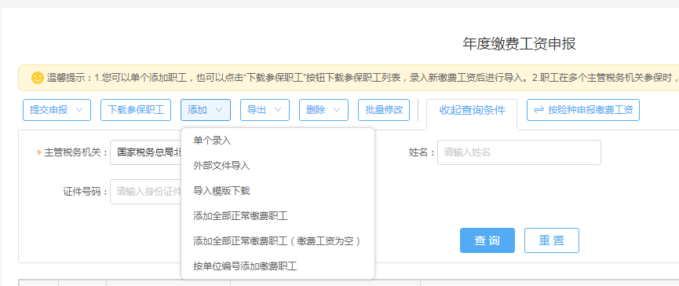
系统操作-年度缴费工资申报-电子税务局
2
年度缴费工资申报-电子税务局
2.点击【添加】，添加职工信息，将职工信息添加到列表中。系统添加职工信息的方式有：单个录入、外部文件导入、添加全部正常缴费职工、添加全部正常缴费职工（缴费工资为空）、按单位编号添加缴费职工。

Slide 16
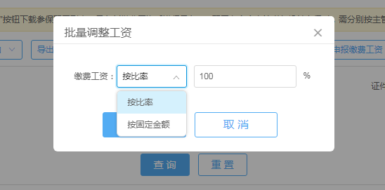
系统操作-年度缴费工资申报-电子税务局
3
年度缴费工资申报-电子税务局
3.支持批量修改，根据选中的数据行，一条或多条，进行批量的修改“新缴费工资”，支持按比率调整和按新固定金额直接变更。

Slide 17
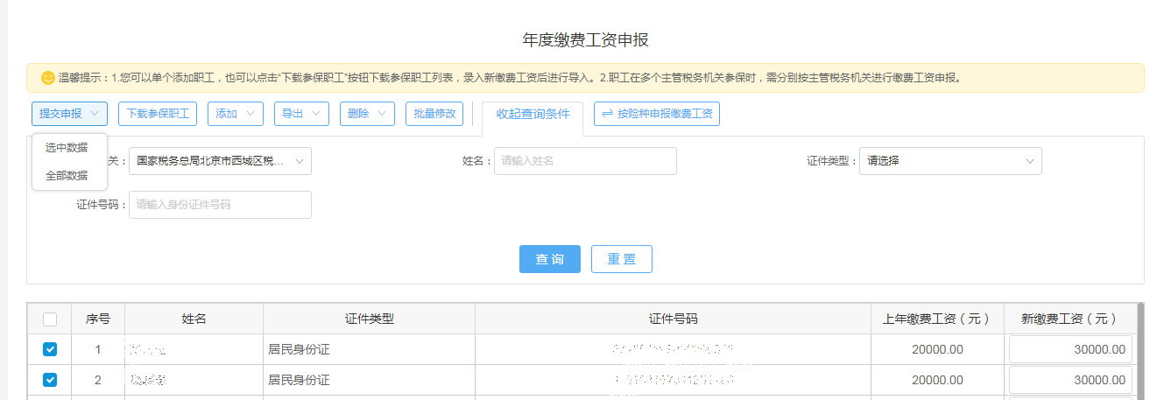
系统操作-年度缴费工资申报-电子税务局
5
4
年度缴费工资申报-电子税务局
4.在【新缴费工资】栏次填写2024年度缴费工资
5.确认无误后，点击【提交申报】按钮带出两个选项，分别为【选中数据】与【全部数据】，点击提交【选中数据】按钮，只提交勾选的数据，点击提交【全部数据】按钮，则将页面所有数据都提交。

Slide 18
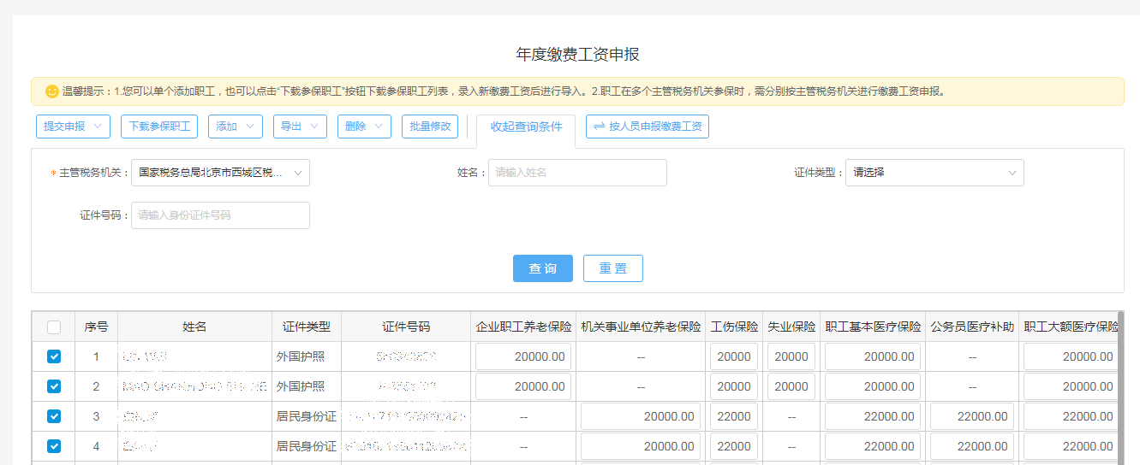
系统操作-年度缴费工资申报-电子税务局
5
4
年度缴费工资申报-电子税务局
4.在【新缴费工资】栏次填写2024年度缴费工资
5.确认无误后，点击【提交申报】按钮带出两个选项，分别为【选中数据】与【全部数据】，点击提交【选中数据】按钮，只提交勾选的数据，点击提交【全部数据】按钮，则将页面所有数据都提交。

Slide 19
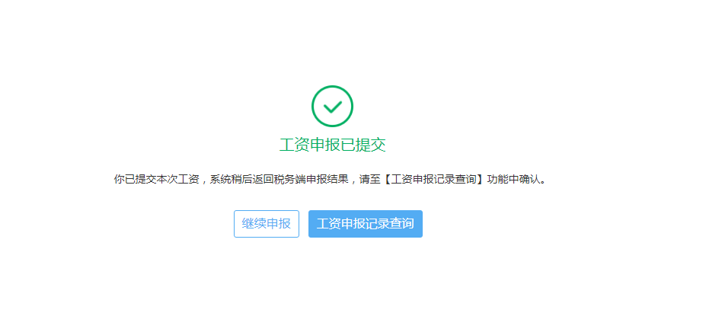
系统操作-年度缴费工资申报-电子税务局
6
年度缴费工资申报-电子税务局
6. 申报后， 点击【工资申报记录查询】自动引导进入申报记录页面，查看申报状态。

Slide 20
国家税务总局北京市丰台区税务局
2
查看缴费工资申报记录

Slide 21
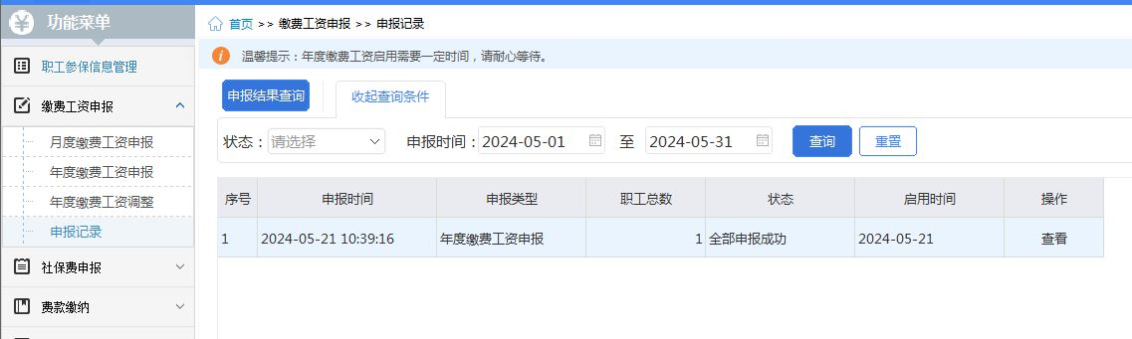
系统操作-申报记录-客户端
申报记录-客户端
操作流程：进入申报记录模块后可查询申报的职工总数及申报状态，点击【查看】可查看工资申报明细。

Slide 22
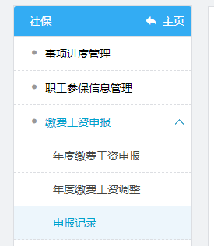
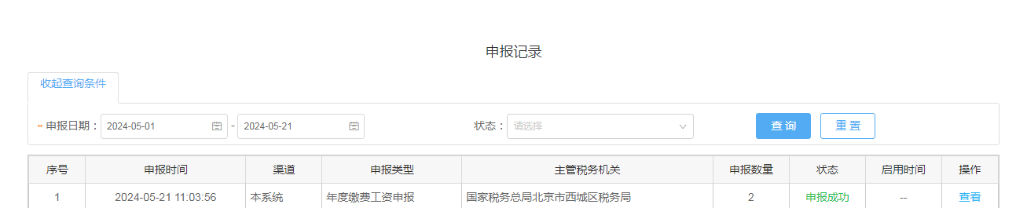
系统操作-申报记录-电子税务局
申报记录-电子税务局
操作流程：进入【申报记录】模块后可查询申报数量及申报状态，点击【查看】可查看工资申报明细。

Slide 23
国家税务总局北京市丰台区税务局
谢 谢

